Slide 1
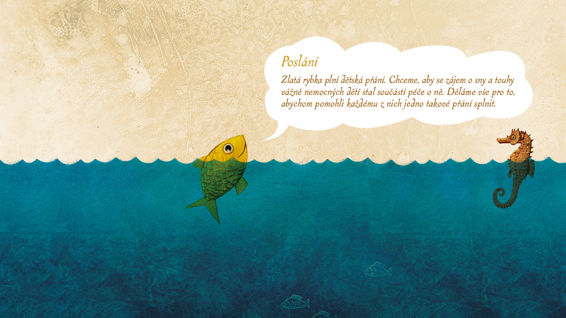

Slide 2
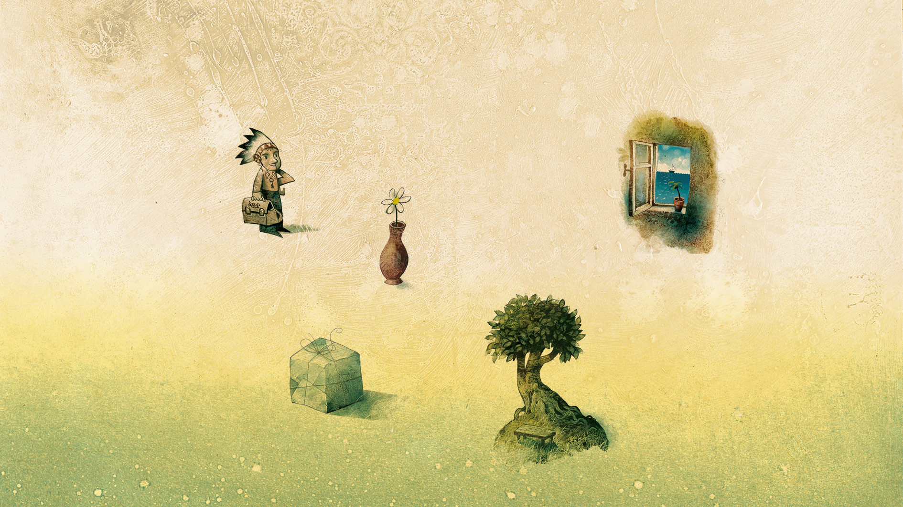
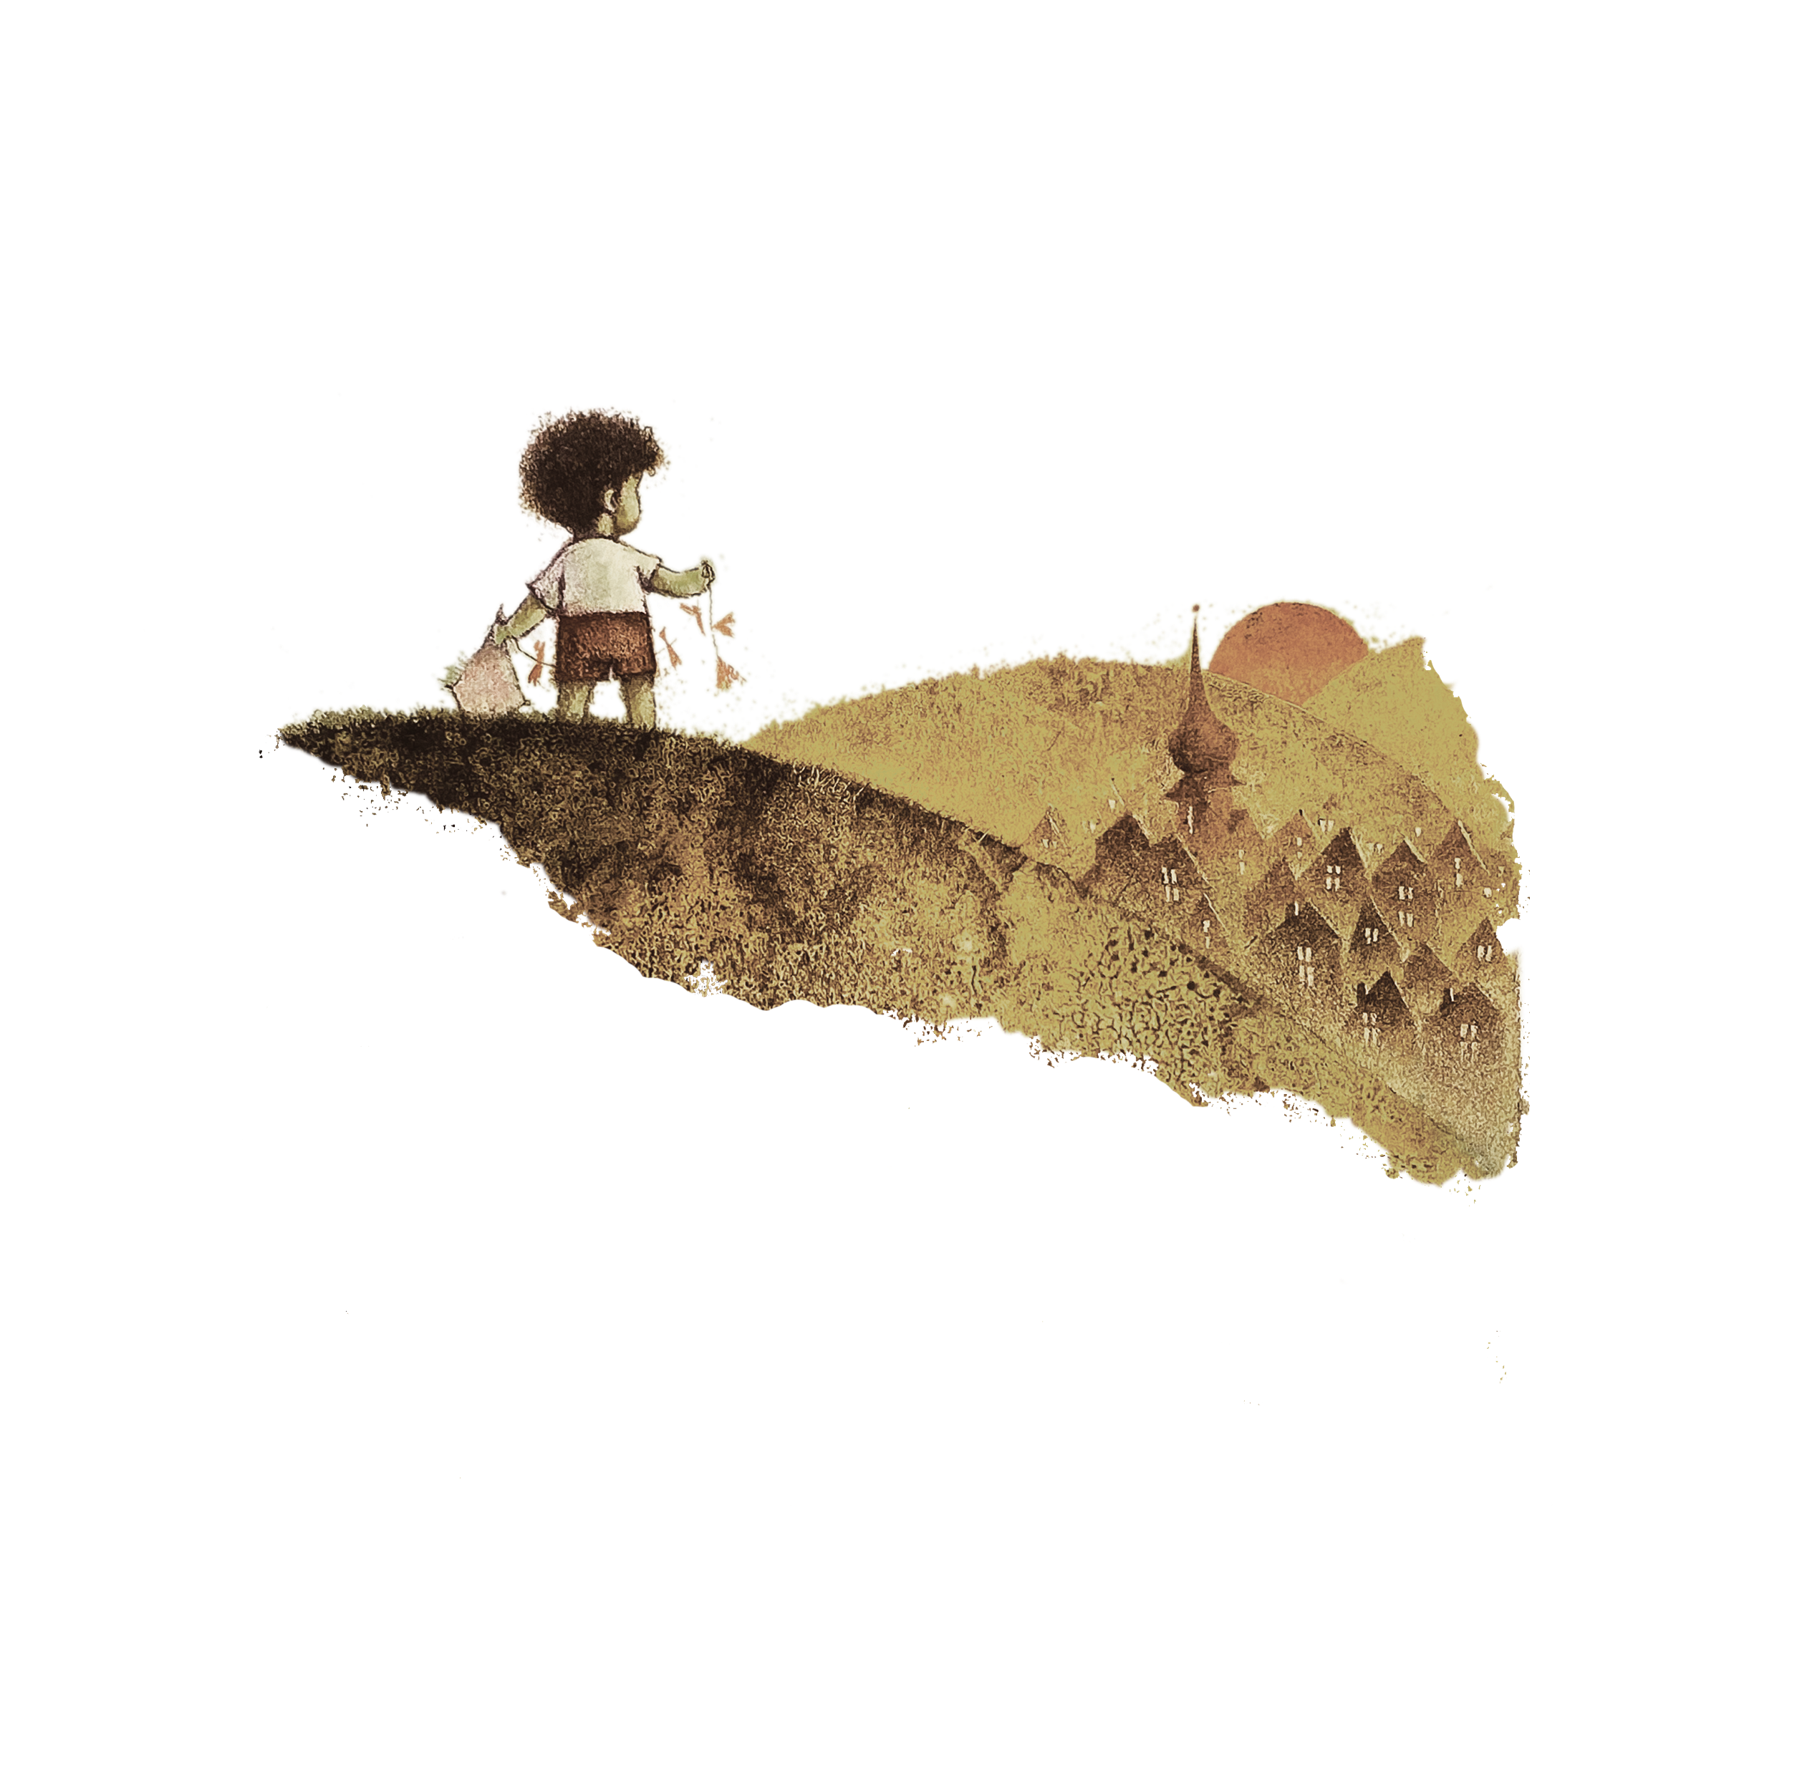
Jaká přání rybka plní?
^{Přeji si stát se}
^{někým}
^{Přeji si zažít}
^{Přeji si} ^{pro někoho}
^{jiného}
^{Přeji si něco}
^{mít}
^{Přeji si setkat se}

Slide 3
Specifika Zlaté rybky
Plní přání dětem se život ohrožujícím onemocněním nebo onemocněním s nejistou prognózou
Celorepubliková působnost
Zakladatelé jsou manželé Vlčkovi
Chceme, aby každé takto nemocné dítě v ČR dostalo nabídku splnění přání
Vždy spolupracujeme s ošetřujícím lékařem
Přání nám děti sdělují osobně na společném setkání
Neposuzujeme sociální situaci rodin a přání nehodnotíme
Chráníme soukromí rodin

Slide 4
Cílová skupina
Věk 5–18 let
Zdravotní stav: život ohrožující onemocnění nebo onemocnění s nejistou prognózou – vždy konzultujeme s ošetřujícím lékařem (onkologická onemocnění, cystická fibróza, vzácná onemocnění, SMA/SMD, orgánová selhání, traumata)
Dítě schopné porozumět otázce: „Co si přeješ?“ a o svém přání přemýšlet
Léčba probíhá v ČR
Děti s akutním ohrožením života tvoří přibližně 10 % všech přihlášených.

Slide 5
Zlatá rybka – statistiky
Zlatá rybka za dobu své existence přijala přes 1400 přihlášek a splnila více než 1000 přání

Slide 6
Kazuistika:
Zlatá rybka chrání soukromí rodin, použití příběhu Honzíka pro tuto kazuistiku prezentujeme po dohodě s rodinou
Jméno: Honza
Věk: 14 let v době přijetí přihlášky
Diagnóza: Rasmussenova encefalitída

Slide 7
Příklad dobré praxe – postup:
28. 6. 2022 podání přihlášky do Zlaté rybky – zdrojem informací o Zlaté rybce: lékaři z FN Motol – děkujeme panu prof. MUDr. Krškovi Ph.D.
29. 9. 2022 – proběhlo 1. setkání, kde zaznělo Honzovo přání „ Vidět se s Tarym a Jayem. Jet s bratrancem na parkurový vystoupení. A pokecat si s nim. Protože Tary je dobrej parkurista. “
Příprava realizace přání na míru – produkční fáze – zajistit youtubery Taryho a Jay Foxe, domluvit termín, místo a podobu setkání
Říjen 2022 – předání dopisu a realizace přání
Zpracování fotoknihy a videa
Deset týdnů po realizaci žádost o zpětnou vazbu

Slide 8
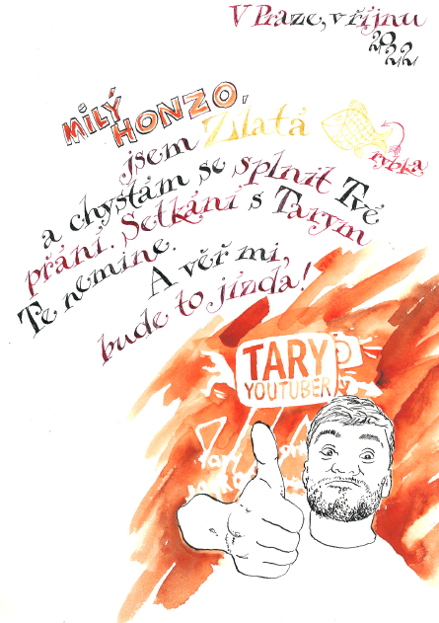
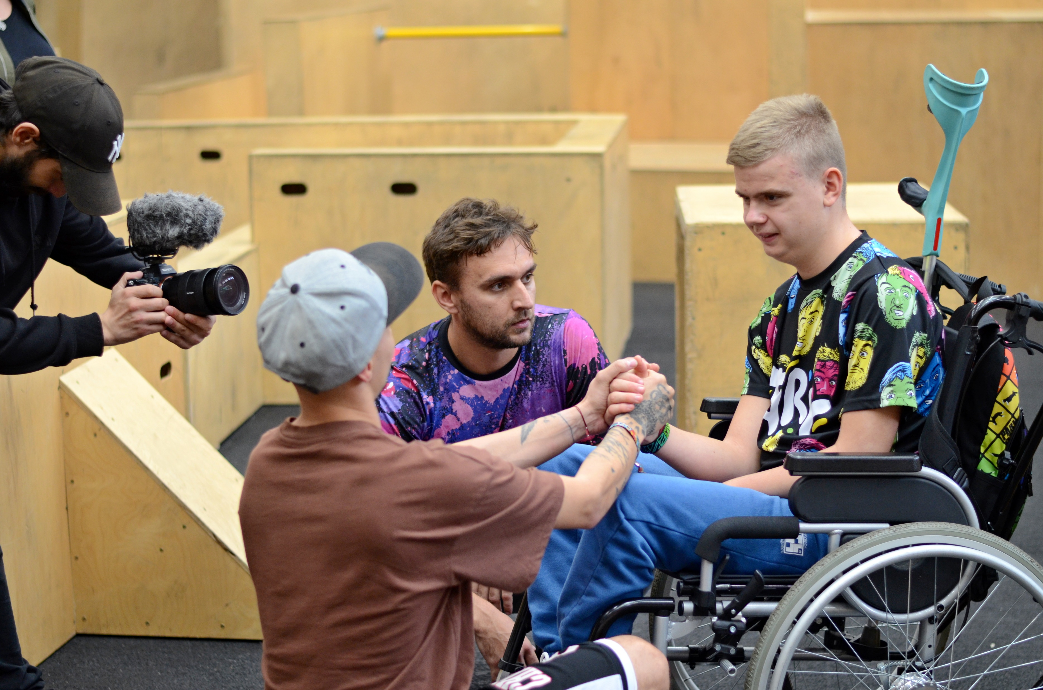
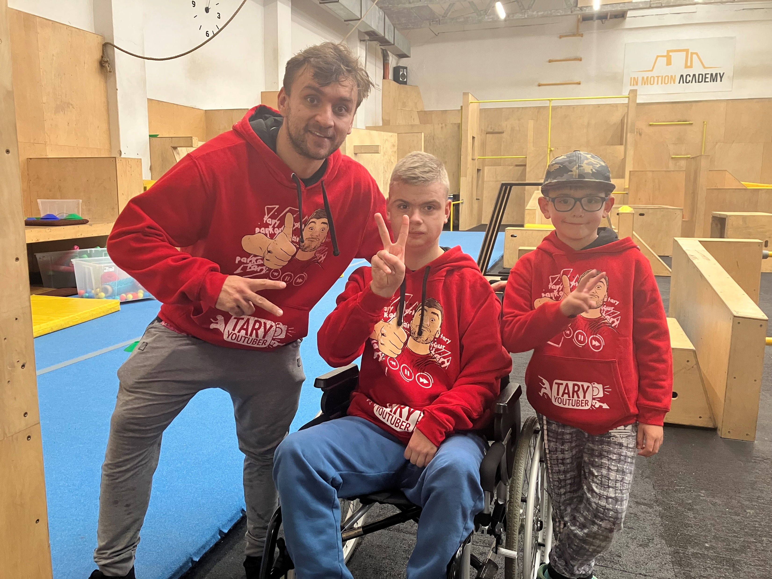
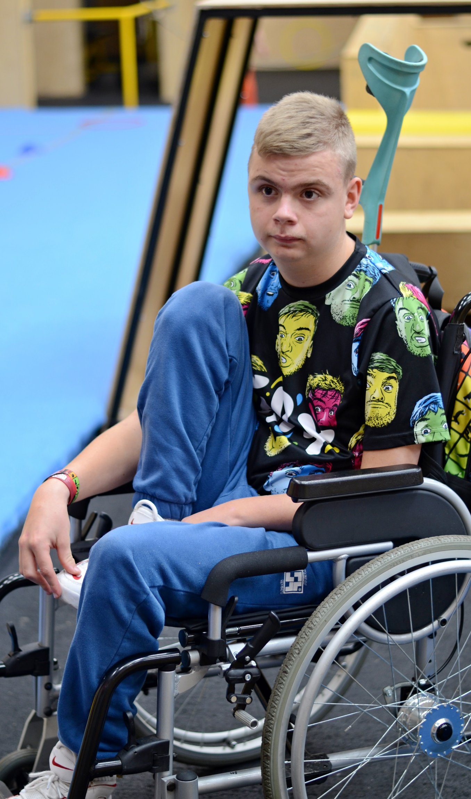

Slide 9
Jaký dopad mělo splnění přání:
„Syn byl nadšený, splnil se mu jeho sen a mluví o tom dodnes. Určitě tento projekt doporučím dál, radost dítěte, které je nemocné a splní se mu jeho sen, je pro mě jako pro rodiče něco úžasného.“
(maminka Honzíka)

Slide 10
Děkujeme za pozornost
www.zlatarybka.cz

